Slide 1
Komunikasi Data
Martin Wahyunus, S.T., M.Kom.

Slide 2
Pengertian
Komunikasi ➔ Kegiatan penyampaian dan atau pertukaran informasi dari sumber ke penerima.
Komunikasi bisa berlangsung 1 arah (monolog) atau 2 arah (dialog).
Komunikasi dapat dilakukan dalam tempat berdekatan atau berjauhan dengan 2 atau lebih peserta komunikasi.
Informasi:
Suara percakapan (voice)
Musik (audio)
Gambar diam (photo)
Gambar bergerak (video)
Data Digital

Slide 3
Media Komunikasi
Tradisional
Kentongan
Asap
Cermin
Surat
Modern
Telepon
Radio
Komunikasi Data

Slide 4
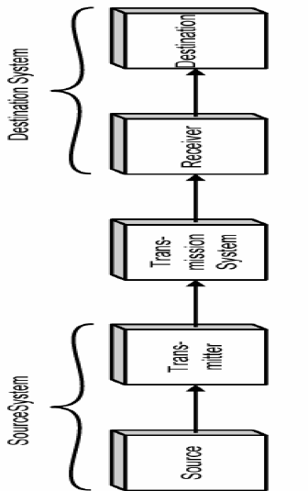
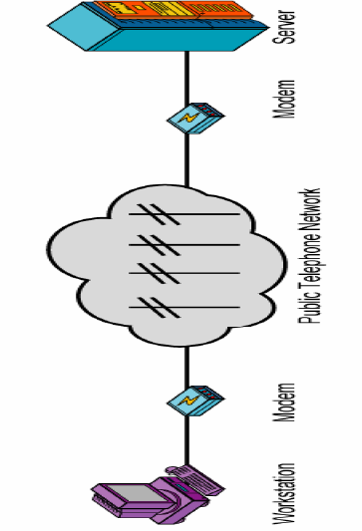
Model Sistem Komunikasi

Slide 5
Tugas-tugas Komunikasi
Pemanfaatan sistem transmisi
Interfacing
Generasi sinyal
Flow control
Koreksi dan deteksi error
Manajemen jaringan
Pertukaran manajemen Keamanan
Sinkronisasi
Format pesan
Recovery
Routing
Pengalamatan

Slide 6
Pita Frekuensi
Suara percakapan (voice / speech)
Voice analog menempati band frekuensi 300~3400Hz
Musik (audio)
Musik analog menempati band frekuensi 50Hz ~ 15kHz
Gambar Diam (photo)
Band frekuensi yang ditempati tergantung kecepatan scanning
Gambar Bergerak (video)
Video analog menempati band frekuensi 0 ~ 4MHz
Data Digital: teks, suara, gambar, atau data yang lain-lain

Slide 7
Jenis Komunikasi
Komunikasi Umum
Antar manusia, secara langsung ataupun dengan bantuan alat komunikasi.
Komunikasi Data
Antar komputer atau perangkat dijital lainnya.
Komunikasi di mana informasi yang dikirimkan (source) adalah data. Data adalah semua informasi yang berbentuk digital (bit 0 dan 1). Transmisi suara (analog) dapat juga dijadikan transmisi data jika informasi suara tersebut diubah (dikodekan) menjadi bentuk digital.

Slide 8
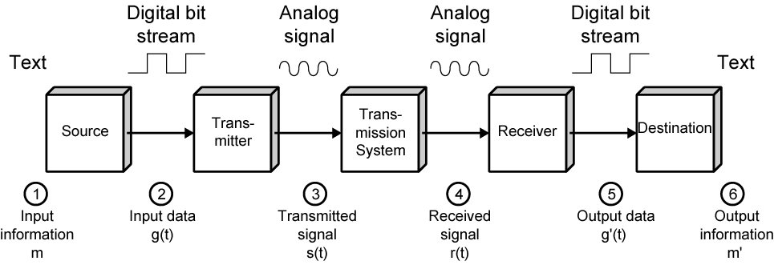
Model Komunikasi Data yang Disederhanakan

Slide 9
Jaringan Komunikasi Data
Komunikasi point to point tidak selalu praktis
— Alat terlalu jauh terpisah
— Peralatan yang besar memerlukan jumlah koneksi yang tidak praktis
• Solusi dalam jaringan komunikasi
— Wide Area Network (WAN)
— Local Area Network (LAN)
— Metropolitan Area Network (MAN)

Slide 10
WAN
Jaringan WAN mencakup area geografis yang luas sekali, melintasi jalan umum dan juga perlu memakai fasilitas umum. Terdiri dari sejumlah node penguhubung dan menyediakan fasilitas switching untuk memindah data dari node ke node lainnya sehingga mencapai tujuan.
Circuit Switching
Packet Switching
Frame Relay
ATM
ISDN & Broadband ISDN

Slide 11
LAN
Lingkup lebih kecil, bangunan atau kampus kecil
Biasanya dimiliki oleh organisasi yang mempunyai alat yang sama
Data rates jauh lebih tinggi
Biasanya digunakan sistem broadcast
Sekarang sistem switched dan ATM mulai dikenalkan
Konfigurasi LAN:
Switched: Switched Ethernet, ATM LAN, Fibre Channel
• Wireless: Mobility, Instalasi yang mudah.

Slide 12
MAN
Pertengahan antara LAN dan WAN
Pribadi dan jaringan umum
Kecepatan tinggi
Area besar

Slide 13
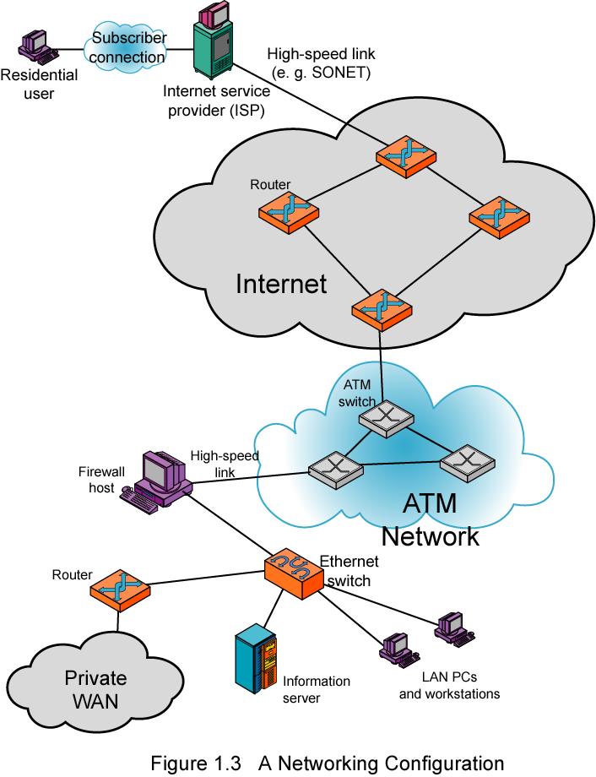
Konfigurasi Jaringan

Slide 14
Mode Transmisi Informasi
Simplex ➔ penghantaran dalam 1 arah saja pd 1 saat (cth: TV, pager, radio)
HDX (Half Duplex) ➔ 2 arah tetapi hanya 1 arah pada 1 saat (cth: fax, Radio CB (Citizen Band)
FDX (Full Duplex) ➔ 2 arah pada 1 saat yang sama (cth: Telepon)

